Slide 1
第三作業

Slide 2
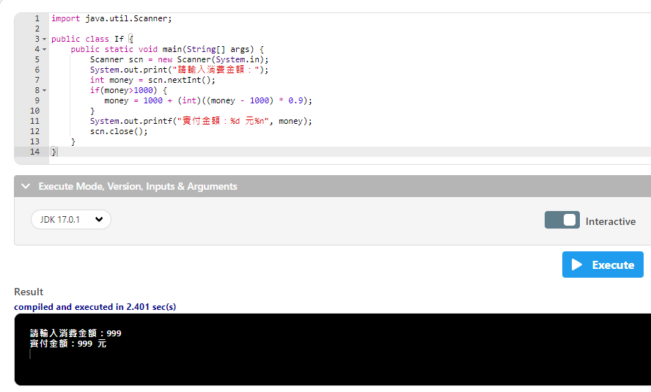

Slide 3
if(條件式) { 條件滿足時執行這些statements(敘述) }
if ((x > 0) && (x % 2 == 0)) &&是表示”和”的意思要同時達到兩個條件才可進入
if (ch < '0' || ch > '9') ||是表示”或”的意思只要有一個達成就可進入

Slide 4
If(條件式){ 敘述區段1 } 敘述區段2
false
true
條件式
true
false
敘述區段1
敘述區段2

Slide 5
import java.util.Scanner;
public class If {
public static void main(String[] args) {
Scanner scn = new Scanner(System.in);
使用Scanner的類別套件scn是物件可以自己取名字
系統等待輸入 資料傳入新的Scanner再回傳給 scn
System.out.print("請輸入消費金額：");
int money = scn.nextInt();
if(money>1000) {
money = 1000 + (int)((money - 1000) * 0.9);
}
System.out.printf("實付金額：%d 元%n", money);
scn.close();
}
}

Slide 6
import java.util.Scanner; public class If { public static void main(String[] args) { Scanner scn = new Scanner(System.in); System.out.print(“請輸入消費金額：”); int money = scn.nextInt(); //scn.next(); 如果寫這樣是回傳字串 整數自己取名子輸入進來的值會把它認定為整數 if(money>1000) { money = 1000 + (int)((money - 1000) * 0.9); } System.out.printf("實付金額：%d 元%n", money); scn.close(); } }

Slide 7
import java.util.Scanner; public class If { public static void main(String[] args) { Scanner scn = new Scanner(System.in); System.out.print(“請輸入消費金額：”); int money = scn.nextInt(); if(money>1000) { 如果輸入進來的值小於1000就會跳開 { }裡 money = 1000 + (int)((money - 1000) * 0.9); } System.out.printf("實付金額：%d 元%n", money); scn.close(); } }

Slide 8
import java.util.Scanner; public class If { public static void main(String[] args) { Scanner scn = new Scanner(System.in); System.out.print(“請輸入消費金額：”); int money = scn.nextInt(); if(money>1000) {如果有符合就會開始執行 money = 1000 + (int)((money - 1000) * 0.9); 輸入的金額-1000*0.9再取整數在+1000再傳回去給money } System.out.printf("實付金額：%d 元%n", money); scn.close(); } }

Slide 9
import java.util.Scanner; public class If { public static void main(String[] args) { Scanner scn = new Scanner(System.in); System.out.print(“請輸入消費金額：”); print是接下去後面不會斷行 int money = scn.nextInt(); if(money>1000) { money = 1000 + (int)((money - 1000) * 0.9); } System.out.printf(“實付金額：%d 元%n”, money); printf是有用到 %輸出才要加 f %d 要放入整數的地方 %n是斷行 scn.close(); } }

Slide 10
import java.util.Scanner; public class If { public static void main(String[] args) { Scanner scn = new Scanner(System.in); System.out.print(“請輸入消費金額：”); int money = scn.nextInt(); if(money>1000) { money = 1000 + (int)((money - 1000) * 0.9); } System.out.printf("實付金額：%d 元%n", money); scn.close(); 關閉scn這個物件的記憶體空間 } }

Slide 11
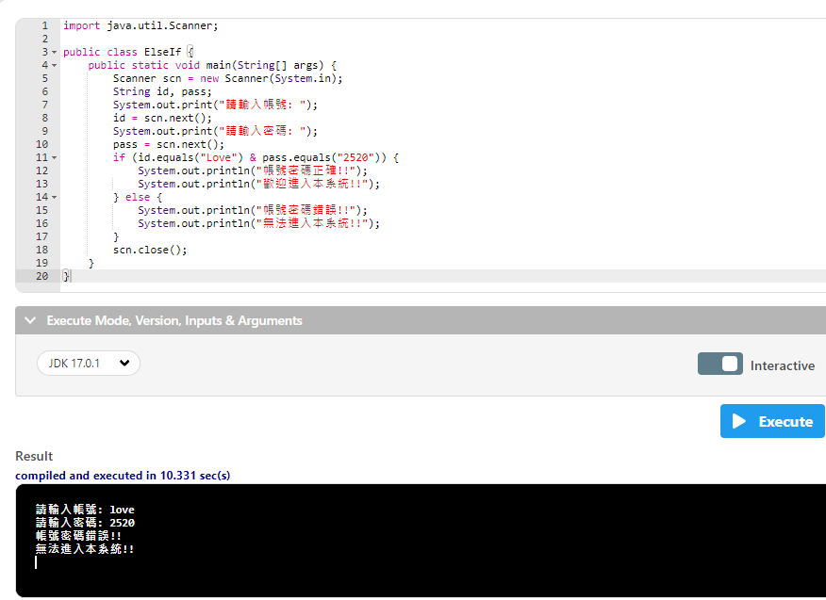
大小寫不一樣也不會成功

Slide 12
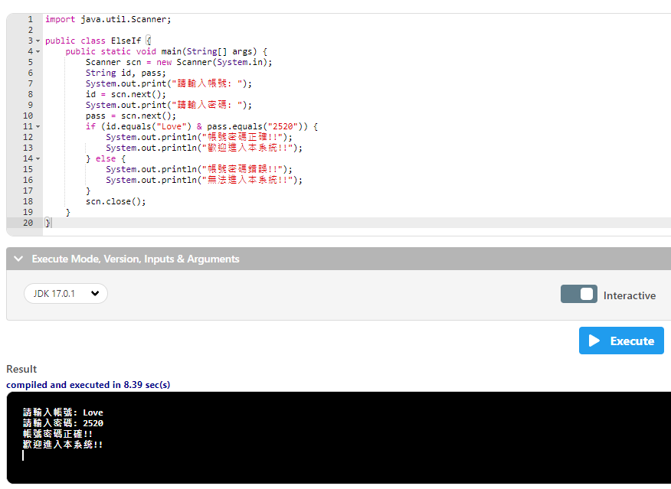
要完全正確才可以進入

Slide 13
import java.util.Scanner; public class ElseIf { public static void main(String[] args) { Scanner scn = new Scanner(System.in); String id, pass; 宣告id ,pass為字串 System.out.print("請輸入帳號: "); id = scn.next(); System.out.print("請輸入密碼: "); pass = scn.next(); if (id.equals("Love") & pass.equals("2520")) { System.out.println("帳號密碼正確!!"); System.out.println("歡迎進入本系統!!"); } else { System.out.println("帳號密碼錯誤!!"); System.out.println("無法進入本系統!!"); } scn.close(); } }

Slide 14
import java.util.Scanner; public class ElseIf { public static void main(String[] args) { Scanner scn = new Scanner(System.in); String id, pass; System.out.print(“請輸入帳號 : ”); print是不會換行接在 :後面 id = scn.next(); System.out.print("請輸入密碼: "); pass = scn.next(); if (id.equals("Love") & pass.equals("2520")) { System.out.println("帳號密碼正確!!"); System.out.println("歡迎進入本系統!!"); } else { System.out.println("帳號密碼錯誤!!"); System.out.println("無法進入本系統!!"); } scn.close(); } }

Slide 15
import java.util.Scanner; public class ElseIf { public static void main(String[] args) { Scanner scn = new Scanner(System.in); String id, pass; System.out.print(“請輸入帳號: ”); id = scn.next(); 輸入進來的值會把它認定為字串在回傳給 id System.out.print("請輸入密碼: "); pass = scn.next(); if (id.equals("Love") & pass.equals("2520")) { System.out.println("帳號密碼正確!!"); System.out.println("歡迎進入本系統!!"); } else { System.out.println("帳號密碼錯誤!!"); System.out.println("無法進入本系統!!"); } scn.close(); } }

Slide 16
import java.util.Scanner; public class ElseIf { public static void main(String[] args) { Scanner scn = new Scanner(System.in); String id, pass; System.out.println(“請輸入帳號: ”); id = scn.next(); System.out.print(“請輸入密碼: ”); pass = scn.next(); if (id.equals(“Love”) & pass.equals(“2520”)) { id.equals是一個方法 來看 ()內是否和輸入的一樣 pass.equals是一個方法 來看 ()內是否和輸入的一樣 &和的意思 System.out.println("帳號密碼正確!!"); System.out.println("歡迎進入本系統!!"); } else { System.out.println("帳號密碼錯誤!!"); System.out.println("無法進入本系統!!"); } scn.close(); } }

Slide 17
import java.util.Scanner; public class ElseIf { public static void main(String[] args) { Scanner scn = new Scanner(System.in); String id, pass; System.out.println(“請輸入帳號: ”); id = scn.next(); System.out.print(“請輸入密碼: ”); pass = scn.next(); if (id.equals(“Love”) & pass.equals(“2520”)) { System.out.println(“帳號密碼正確!!”); System.out.println(“歡迎進入本系統!!”); 輸入正確就會進入 } else { System.out.println("帳號密碼錯誤!!"); System.out.println("無法進入本系統!!"); } scn.close(); } }

Slide 18
import java.util.Scanner; public class ElseIf { public static void main(String[] args) { Scanner scn = new Scanner(System.in); String id, pass; System.out.println(“請輸入帳號: ”); id = scn.next(); System.out.print(“請輸入密碼: ”); pass = scn.next(); if (id.equals(“Love”) & pass.equals(“2520”)) { System.out.println(“帳號密碼正確!!”); System.out.println(“歡迎進入本系統!!”); } else {如果上面的 if沒有成功就會進入else System.out.println("帳號密碼錯誤!!"); System.out.println("無法進入本系統!!"); } scn.close(); } }

Slide 19
import java.util.Scanner; public class ElseIf { public static void main(String[] args) { Scanner scn = new Scanner(System.in); String id, pass; System.out.println(“請輸入帳號: ”); id = scn.next(); System.out.print(“請輸入密碼: ”); pass = scn.next(); if (id.equals(“Love”) & pass.equals(“2520”)) { System.out.println(“帳號密碼正確!!”); System.out.println(“歡迎進入本系統!!”); } else { System.out.println(“帳號密碼錯誤!!”); System.out.println(“無法進入本系統!!”); 輸入錯誤就會進入 } scn.close(); } }

Slide 20
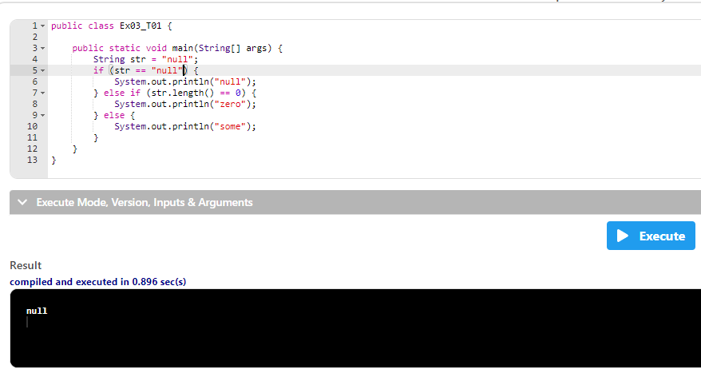

Slide 21
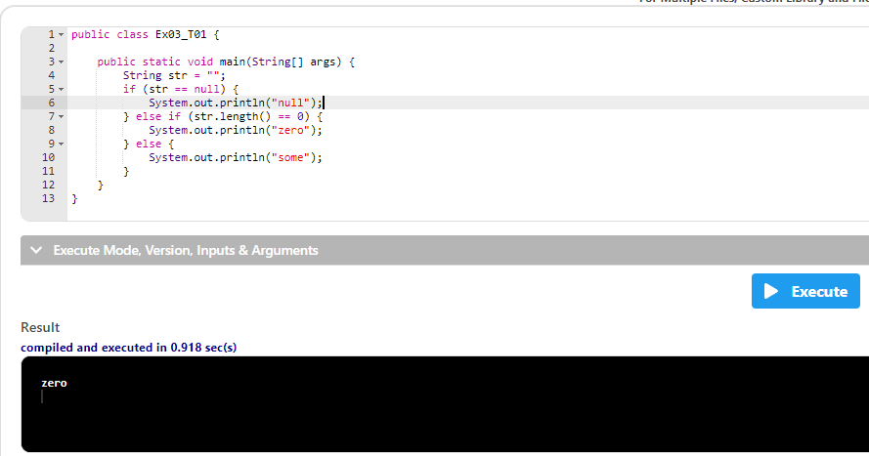

Slide 22
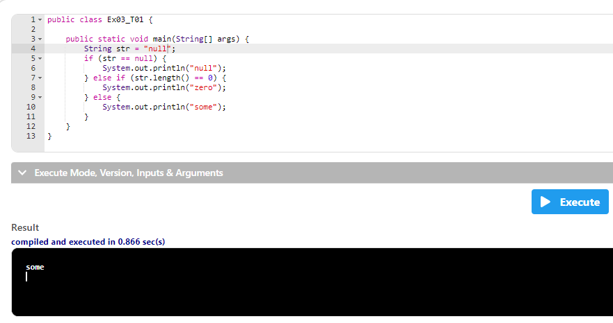

Slide 23
public class Ex03_T01 { public static void main(String[] args) { String str = “null”; 宣告 str為 null字串 if (str == “null”) { System.out.println("null"); } else if (str.length() == 0) { System.out.println("zero"); } else { System.out.println("some"); } } }

Slide 24
public class Ex03_T01 { public static void main(String[] args) { String str = “null”; if (str == “null”) {如果等於字串null就會進入此條件式 System.out.println("null"); } else if (str.length() == 0) { System.out.println("zero"); } else { System.out.println("some"); } } }

Slide 25
public class Ex03_T01 { public static void main(String[] args) { String str = “”; if (str == “null”) { System.out.println(“null”); } else if (str.length() == 0) {如果字串裡面為空就會進入 length() 是在詢問字串的長度 System.out.println("zero"); } else { System.out.println("some"); } } }

Slide 26
public class Ex03_T01 { public static void main(String[] args) { String str = “null”; if (str == “null”) { System.out.println("null"); } else if (str.length() == 0) { System.out.println("zero"); } else {如果上面的 if沒有成功就會進入else System.out.println("some"); } } }

